Slide 1
TALLER 2 SCRIPTING
POR: Miguel Muñoz, Andrés Giraldo y Emmanuel Gamboa

Slide 2
¿QUÉ ES UN DELEGADO?
LOREN IPSUM

Slide 3
¿QUÉ ES UN EVENT EN C#?
LOREN IPSUM

Slide 4

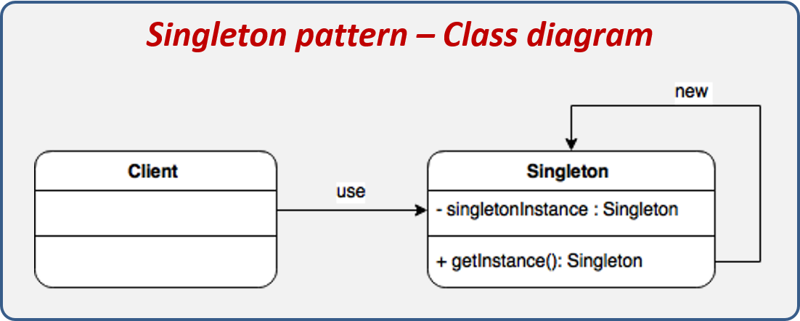
¿QUÉ ES UN SINGLETON?
Singleton es un patrón de diseño del tipo creacional cuyo propósito es garantizar la existencia de una sola instancia de una clase. Además el acceso a esa única instancia tiene que ser global, esto se logra creando el objeto deseado en una clase y recuperándolo como una instancia estática.

Slide 5
¿CUÁLES SON SUS PROS Y CONTRAS?
PROS
CONTRAS

Slide 6
PATRONES Y PRINCIPIOS EN P.O.O.
PATRÓN
PRINCIPIO

Slide 7
¿CUÁL ES EL CICLO DE VIDA DE UN SCRIPT?
LOREN IPSUM

Slide 8
GRACIAS POR SU ATENCIÓN
Link al repositorio: EmmisFrh12/Taller-2-Scripting: En este repositorio subiremos los ejercicios del taller 2 🗿 (github.com)

